Slide 1



UNI JA TERVEYS
Kuva: Unsplash.com/Danir Spanic

Slide 2
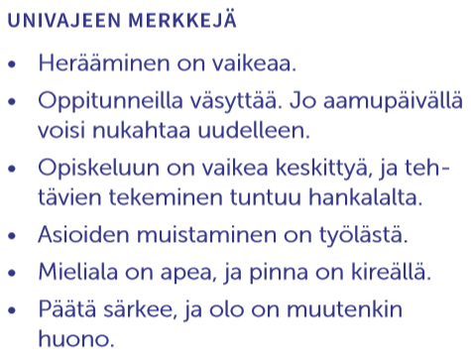
Mistä tietää nukkuuko riittävästi?
Jos oma unentarve jää saavuttamatta, ihmiselle kertyy univajetta.
Jos väsymyksestä on tullut normaali olotila, univajeen merkit jäävät usein huomaamatta.

Slide 3
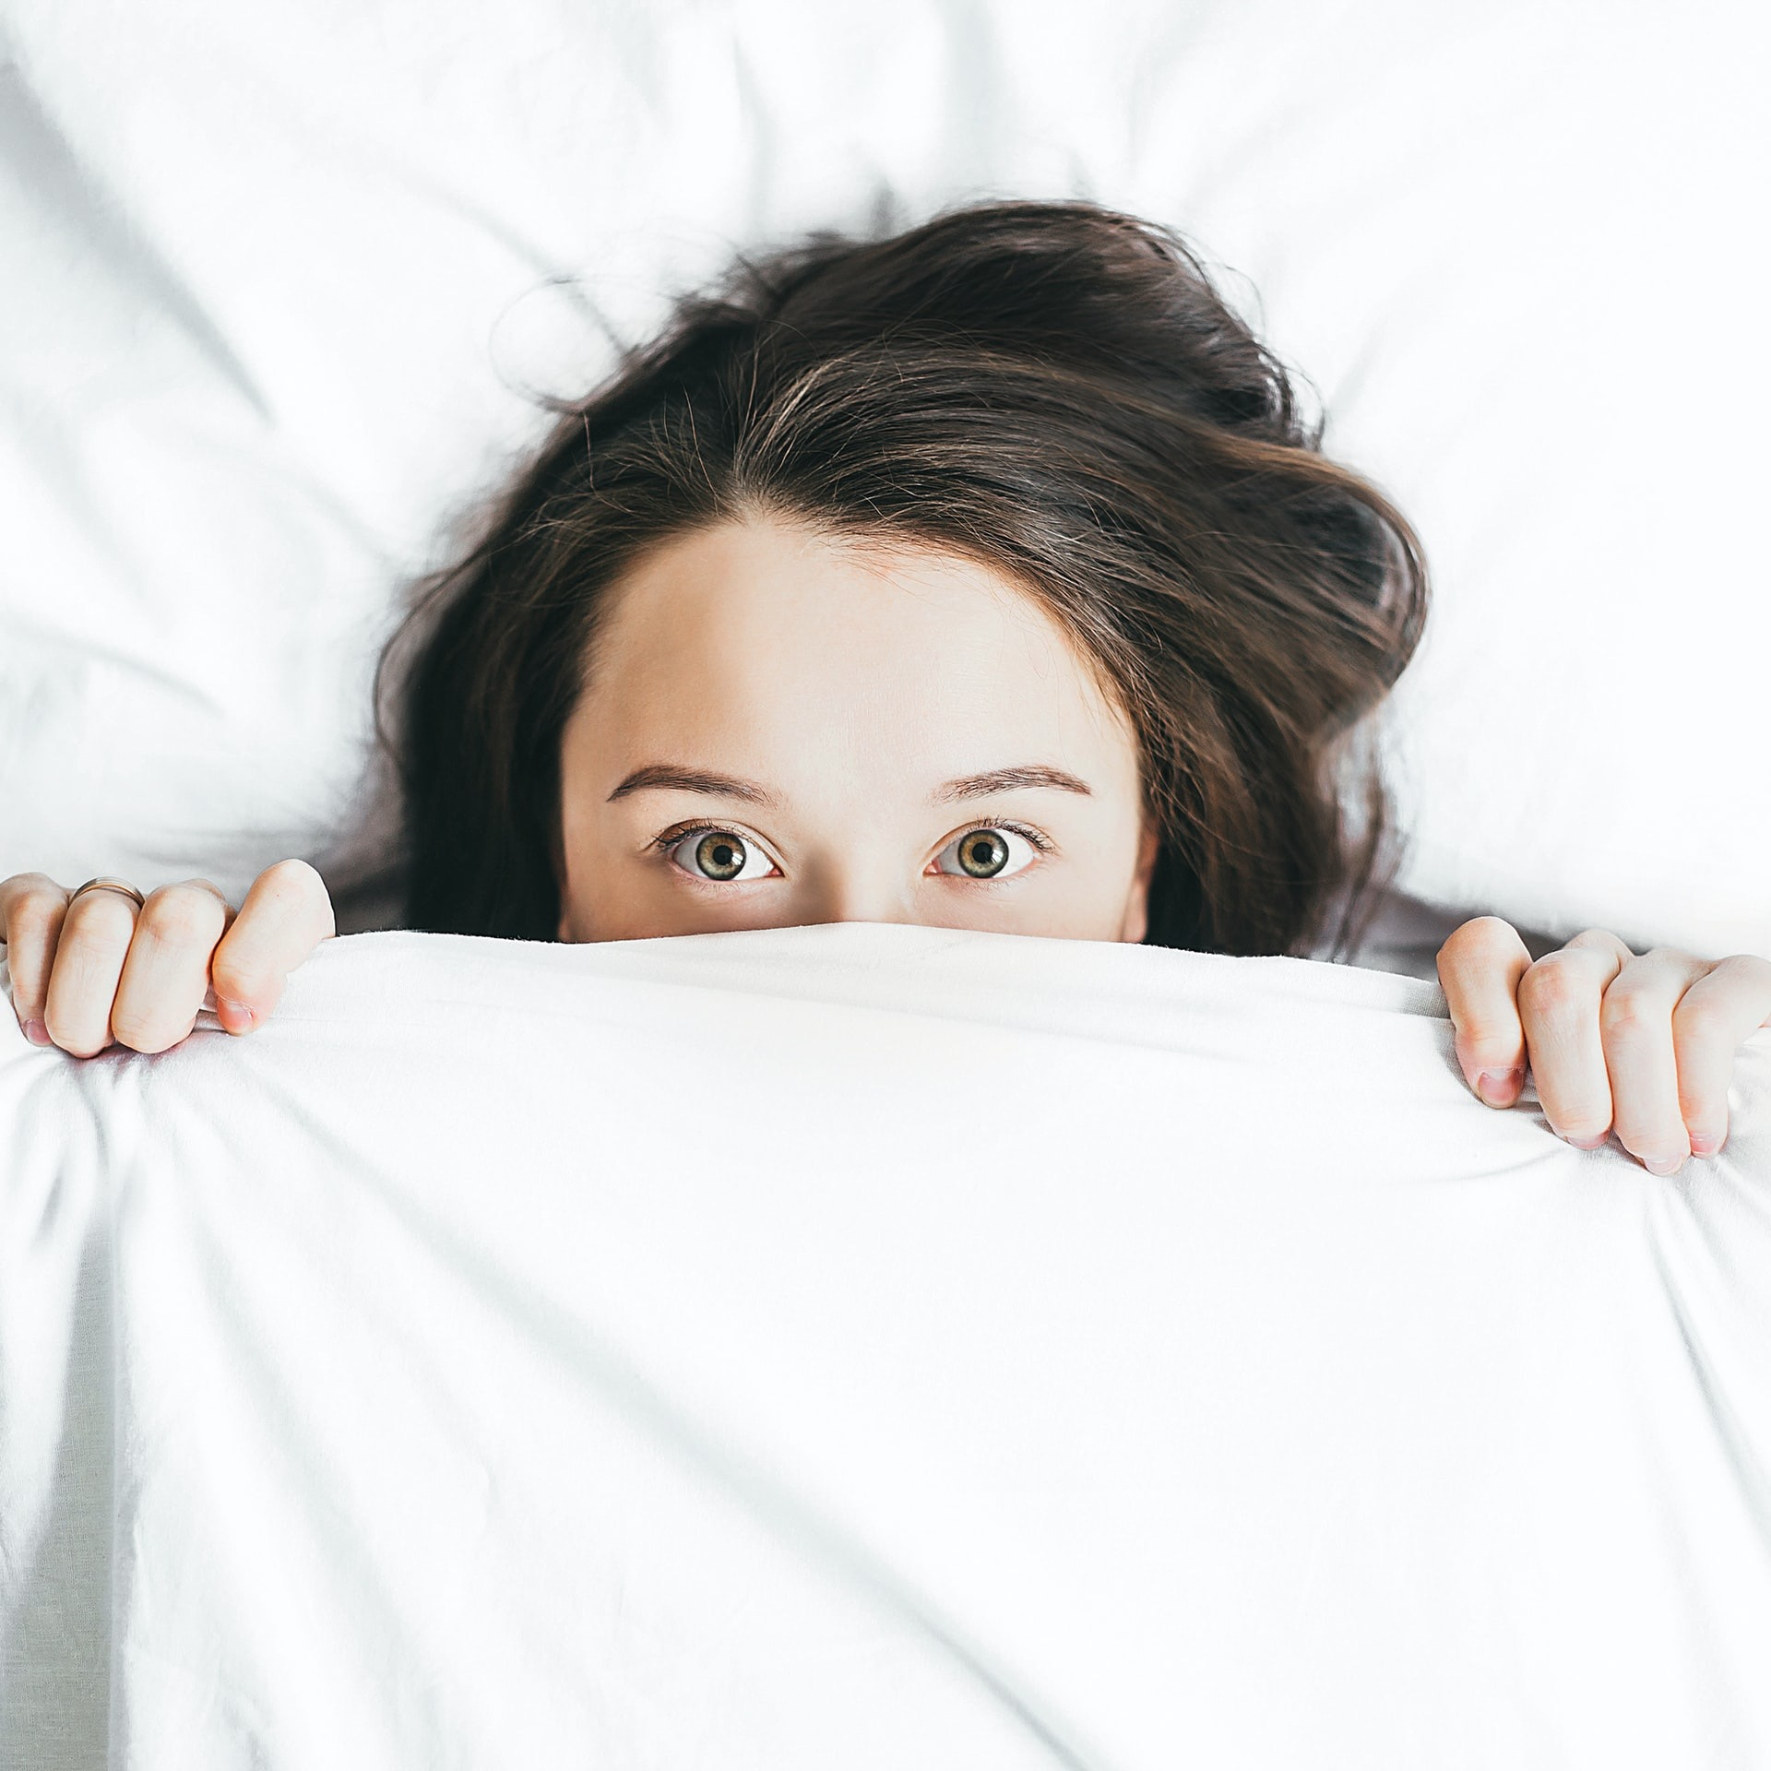
Minkälaista on virkistävä uni?
Unen määrä
Tyydyttää sen hetkisen unen tarpeen
Aikuisella keskimäärin noin 8 tuntia yössä
Unen laatu
Unisyklit toistuvat 4–6 kertaa yössä
Jokaiselle unen vaiheelle jää riittävästi aikaa
Kuva: Unsplash.com/Alexandra Gorm
                Kuva: Unsplash/Alexandra Gorm

Slide 4
Unisyklit toistuvat yön aikana
Yksi unisykli kestää noin 90 min
Unisykli jakautuu neljään vaiheeseen
  Kevyt uni N1 eli torke ja N2 varsinainen kevyt uni
  Syvä uni N3
    Keho rentoutuu
    Kudokset rakentuvat ja uudistuvat
    Aivoja huolletaan ja opittuja tietoja käsitellään
  REM-uni
    Tärkeää oppimiselle, luovuudelle ja mielenterveydelle
    Unien näkeminen

Slide 5
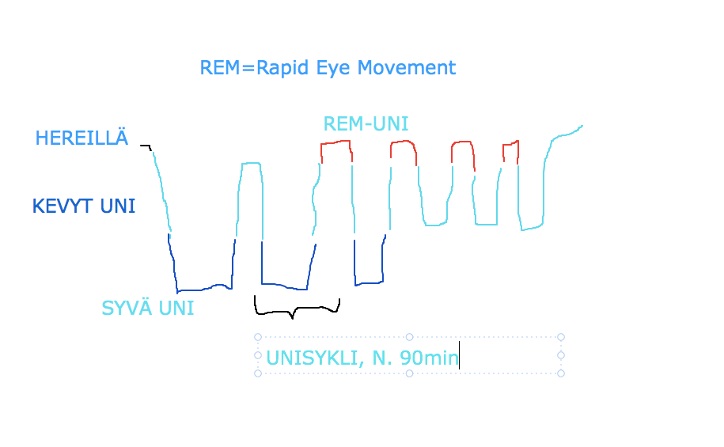
Unen vaiheet

Slide 6
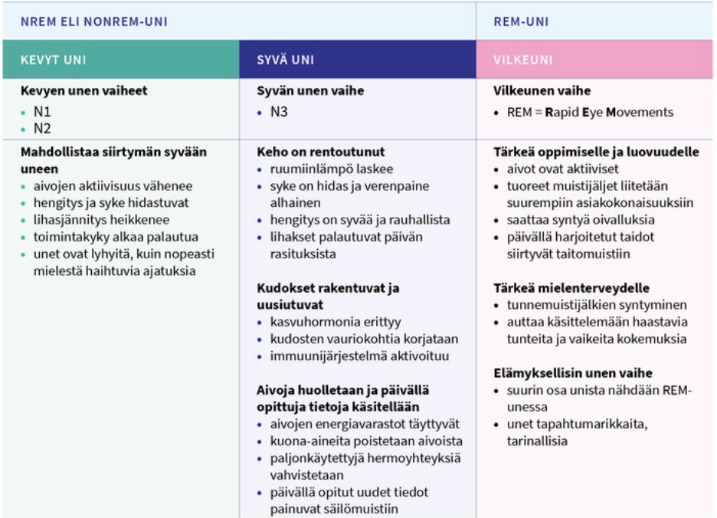

Slide 7
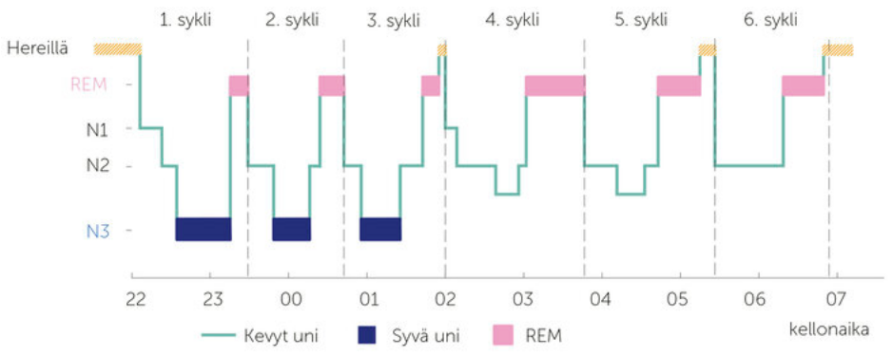

Slide 8
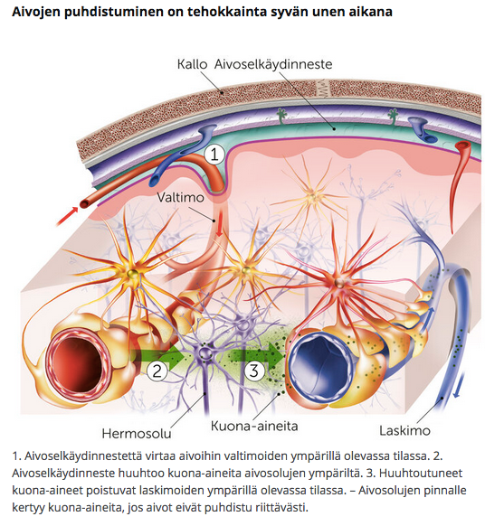

Slide 9
Aivot ja keho tarvitsevat unta
Aivot
  Energiavarastot täydentyvät
  ”Aivopesu” - haitallisten kuona-aineiden poistoa
  Tarpeellisia hermoyhteyksiä vahvistetaan, vähänkäytettyjä poistetaan käytöstä
Keho
  Palautumien
  Pituuskasvu, lihastenkasvu,
  Vammojen paraneminen

Slide 10

Uni on oppimisen edellytys
Syvässä unessa
Tarpeetonta tietoa poistetaan väliaikaisesta muistista
Tärkeä tieto siirretään säilömuistiin
REM-unessa
Uusia muistijälkiä yhdistetään aikaisempiin
Uudet motoriset taidot painuvat liikemuistiin
Hyvin nukuttu yö tehostaa
Tarkkaavaisuutta, keskittymiskykyä, ongelmanratkaisukykyä, loogista ajattelua, luovuutta
Kuva: Unsplash.com/ Glenn Carstens-Peters

Slide 11

Univaje vaarantaa terveyden
Tapaturma- ja onnettomuusriski kasvaa
Immuunivaste heikkenee
Muutoksia aineenvaihdunnassa
  Lisää matala-asteisen tulehduksen riskiä
  Riski sairastua tyypin 2 diabetekseen, sydän- ja verisuonitauteihin sekä syöpään kasvaa
Kuva: Unsplash.com/NathanDumlao

Slide 12
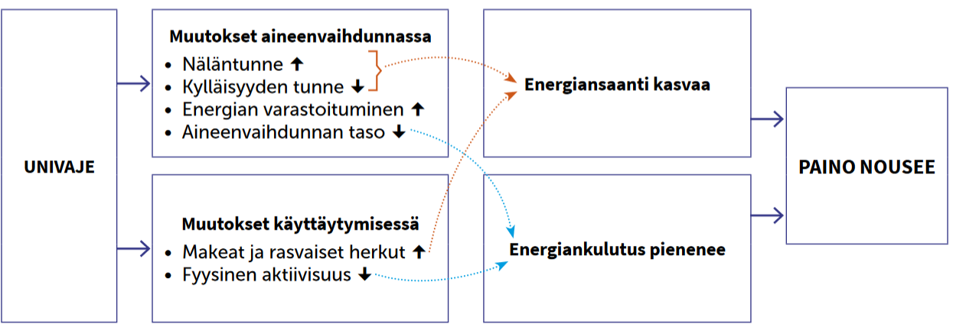
Univaje lisää ylipainonriskiä

Slide 13
Uni-valverytmin kaksi säätelyjärjestelmää
Vuorokausirytmi
Aivoissa oleva keskuskello luo aikaikkunat, jolloin nukahtaminen ja herääminen on helpointa
Valon määrä on tärkein keskuskellon tahdistaja
Hämärässä käpylisäke erittää melatoniinia → uneliaisuus
Unipaine
= Valveilla karttuva unentarve
Valveilla unipaine kasvaa ja nukkuessa vähenee
Mitä pidempään ihminen on yhtäjaksoisesti hereillä sitä suuremmaksi unipaine kasvaa.
Unipaineen aiheuttaa aivoihin valveilla kerääntyvät kuona-aineet.

Slide 14
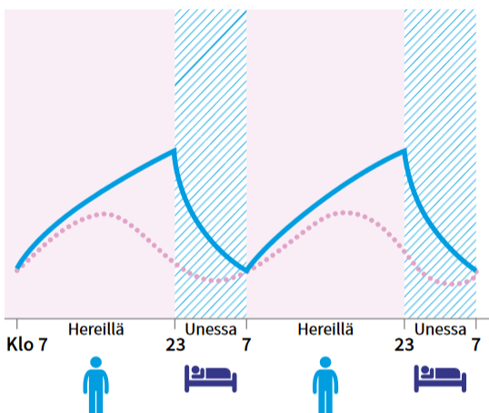
Säännöllinen uni-valverytmi ehkäisee uniongelmia
Vuorokausirytmin ja unipaineen käyrät kaukana toisistaan
Nukahtamisen tarve on suuri
Vuorokausirytmin ja unipaineen käyrät lähellä toisiaan
Ihminen tuntee itsensä virkeäksi

Slide 15
Miten seuraavat tekijät vaikuttavat uneen?
* Perustele
* Anna esimerkkejä
Nukkumisympäristö
Ikä
Liikunta
Tupakka
Sinivalo
Stressi
Kofeiini
Uniapnea
Unilääkkeet

